Slide 1
LC 18 Cinétique et catalyse
Niveau:1ere STL PCM

Slide 2
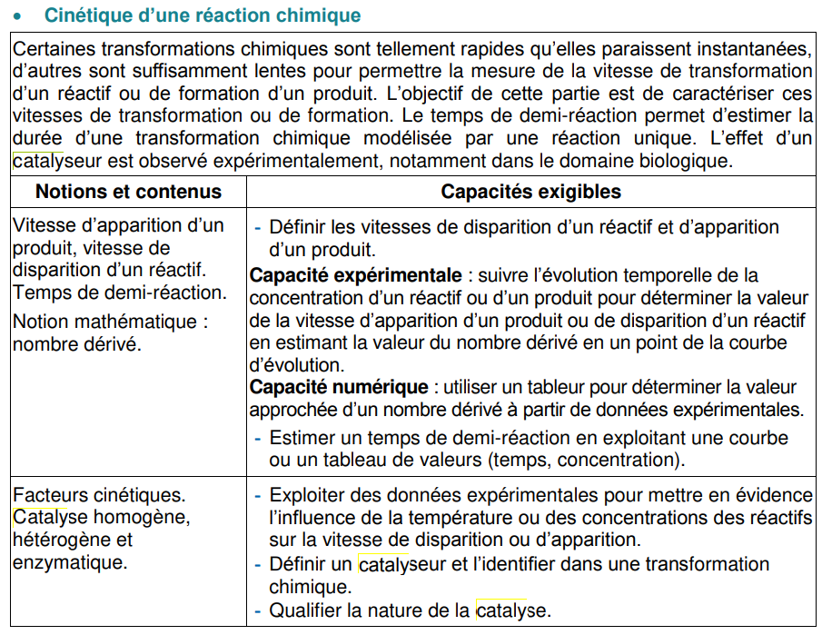
Programme

Slide 3
Expérience/ Élément imposé
Suivre l’évolution temporelle de la concentration d’un réactif ou d’un produit pour déterminer la valeur de la vitesse d’apparition d’un produit ou de disparition d’un réactif en estimant la valeur du nombre dérivé en un point de la courbe d’évolution. | cinétique de décoloration de l'erythrosine B (par spectro)

Slide 4
Plan
Cinétique chimique
Définitions
Détermination de la vitesse d’une réaction chimique à partir de l’évolution de l’évolution de la concentration en fonction du temps
Temps de demi-réaction
Détermination expérimentale de la vitesse d’une réaction chimique
Précautions à prendre (notion de facteurs cinétiques)
Méthodes chimiques d’analyse
Méthode physique
3. Catalyse
3.1. Définition
3.2. Mise en évidence expérimentale
oxydation du tartrate par l’eau oxygénée

Slide 5
Biblio
https://spcl.ac-montpellier.fr/moodle/pluginfile.php/5143/mod_label/intro/PCM_FS4_Cinetique.pdf

Slide 6
Exo/Pb Classique de révision

